Slide 1
人口減少、北海道の未来は?
「消滅可能性自治体」についての考察
Population Decline, What does the Future hold for Hokkaido? Considerations on the “Municipalities at Risk of Disappearing”
日本医療大学（特任教授）・札幌市立大学（名誉教授）
Toshihiko HARA (Japan Healthcare University, Professor/Sapporo City University, Professor Emeritus ）
日本社会学会第98回大会 2025年11月15日（土）・11月16日（日）
b一橋大学(東京国立市)
11/15（日）9:30-12:30 テーマセッション【13】「地域活性化」を問い直す
東二号館 2206教室 コーディネーター： 芦田裕介（神奈川大学）
第2報告

Slide 2
はじめに
2014年5月に日本創成会議（座長：増田寛也）が「消滅可能性都市」リストを発表してから10年が経過。2024年4月24日には、その後継として、民間の有識者グループ人口戦略会議（議長：三村明夫、副議長：増田寛也）が、新たなに『地方自治体「持続可能性」分析レポート』を発表,独自推計はなく「日本の地域別将来推計人口（令和5年推計）」（2023（令和5）年12月）（国立社会保障・人口問題研究所）に基づき、人口から見た全国の地方自治体の「持続可能性」を評価。
2025年8月に政府に人口問題を総合的に議論する司令塔組織の設置などを求める「最終アピール」をまとめて解散（日本経済新聞2025）。高市政権発足後の10月27日に実質的後継組織として「未来を選択する会議」を立ち上げ、政府への政策提言を行い、年に１回、調査研究の結果をまとめた「人口問題白書」を発行するとのことで、今後の動向が注目されている（読売新聞2025）。

Slide 3
本報告は、公益社団法人北海道社会福祉士会 道央地区支部の依頼に基づき、研究者が2024年6月1日に行った講演「【2024年度社会福祉セミナー】人口減少、未来の北海道民の暮らしはどうなるか?」に補足・修正を加えたものである。
なお、分析対象地域は道央地区支部との関係から、北海道（全道）、石狩管内：札幌市、石狩市、江別市、当別町空知管内：美唄市、砂川市、滝川市、後志管内：小樽市、倶知安町、岩内町に限定されるが、人口戦略会議のレポートを人口学的にどう解釈し分析すべきかを考える上で特に支障はないものと思われる。
主要な分析データは、以下二点である。
①『地方自治体「持続可能性」分析レポート』『全国1729自治体の持続可能性分析結果リスト』（Excel版）人口戦略会議 2024年4月24日 https://www.hit-north.or.jp/information/2024/04/24/2171/
②『日本の地域別将来推計人口（令和５（2023）年推計）』（国立社会保障・人口問題 研究所 2023）

Slide 4
1.人口戦略会議のレポートを人口学的にどう解釈し分析すべきか

Slide 5
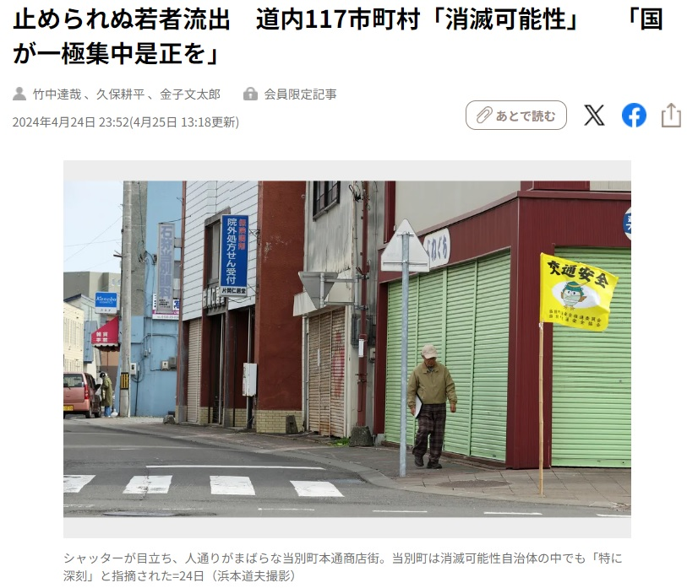
人口戦略会議の「消滅可能性自治体」
「消滅可能性自治体」＝子どもを産む中心の年代となる20～39歳の女性が20年から50年までに50％以上減ると推計される自治体。
道内は179市町村の65％超が該当、全国的に人口減少が著しい地域とされた。
特に人口減が深刻で「自然減と社会減の両方の対策が極めて必要」＝全国23自治体（道内からは当別町と歌志内市）
2024年4月24日北海道新聞・朝刊

Slide 6
表１：分析対象地域の消滅可能性リスト
該当：小樽市-60.6 %・美唄市-70.0 %・砂川市-56 .2 %・当別町72.3%
＊前回に比べ悪化：砂川市のみ
＊封鎖人口（移動なし）でも該当：当別町のみ
注：前回（10年前の消滅可能性都市の時の減少率からの変化
資料：『全国1729自治体の持続可能性分析結果リスト』（Excel版）人口戦略会議 2024年4月24日

Slide 7
「地方消滅」の人口学
地域社会では人口移動により危機は早く進行する。
出生数＝出生率☓再生産年齢の女子人口なので出生率が変化しなくても20−39歳の女子人口が半減すれば、出生数も半減する。＊30年（1世代）＝半減。6世代180年でほぼ０。
死亡数は老年人口割合（65歳）に比例（自然減の加速効果）。高齢化率50％以上⇒年間の死者数が出生数を急速に上回り、人口は文字通り消滅に向かう。
出生率と死亡率の水準が変化しないと仮定すれば、再生産年齢の純移動率をプラスに転じる以外に消滅を避ける方法はない。

Slide 8
2050年までの人口減少と20－39歳の女性人口の移動・減少の効果
資料：人口戦略会議（2024）【人口戦略会議・公表資料】『地方自治体「持続可能性」分析レポート』『全国1729自治体の持続可能性分析結果リスト』（Excel版）人口戦略会議 2024年4月24日より、北海道の自治体のみを抜粋し加工。

Slide 9
2050年までの人口減少と20－39歳の若年女性の移動・減少の効果(表２）
2050年までの人口減少率（北海道179市町村平均値）
A全体：移動有-44.8% 移動無-34.2% 差分-10.6%
B女性：移動有-54.7% 移動無-26.6% 差分-28.1%
★若年女性の方が減少率は高いが、移動の効果は限定的であり、人口減少の8-9割は自然動態（出生数と死亡数の差）による
20－39歳の若年女性の移動・減少の効果
C:B/A: 移動有 ‐9.6% 移動無 ‐6.1% 差分 ‐3.6%
★若年女性の移動が全体の人口減少に占める割合は、3.6％しかない。
例外：ニセコ町など Cの差分 ＋36.8%

Slide 10
地域の人口減少は止められるか？
人口戦略会議の「消滅可能性」：再生産年齢の女子人口の半減⇒出生数の半減。論理的には正しいが出生数の減少＝人口減少ではない点に注意が必要。また女子人口の減少は人口移動ではなく年齢構造によるものである。
今後30年の人口減少の大部分は自然動態によるもので、現在65歳以上の高齢者が亡くなっていく点にある (死亡数の増加＝多死社会＊ 2023年95歳＋0.146%100歳＋0.08％
今後30年の再生産年齢の女性人口・出生数の減少はすでに過去に起きた人口移動や出生減の結果であり、一時的な転入超過による改善効果は限られている。
移住者・外国人の受入で死亡数の増加を補うとすれば、現状の高齢者は移住者・外国人と入れ替わることになる。

Slide 11
地域活性化による人口減少の緩和は可能か？
数少ない例外ケースでは、地域活性化により人口減少の緩和が起きているが、この緩和を継続するには
高齢者は天寿を全うするまで地元に留まる
持続的なインフラ投資とインフラの更新
地域活性化の元となる就業機会・産業が持続的に発展し、後継者・就業者が継続的に獲得できる
転入超過の継続。毎年、新住民が転入し続ける
地元の子が進学・就職で地域を離れることがない、あるいは離れた人が家族形成期になれば戻って来る。
結婚は地元の人とするか、他地域からパートナーを呼び寄せる。
交流人口も毎年入れ替わりながらコンスタントに来る

Slide 12
地域社会で何が起きているのか？
高度成長期以前：地域社会（多産傾向）→経済成長期以降：後継者以外は流出（就業機会を求めて大都市地域へ）→地域社会 （少産傾向）
多子から少子へ：子ども一人あたりの資源量を大きくする再生産戦略（例：教育支出の突出）。
進学・就職流出：高学歴/良い職場 /良いパートナーを求めて大都市地域に移動。結果的に生涯未婚、無子・1子というオプションも許容される。
地域社会の人口再生産力低下。移動傾向が変わらない限り（変わっても）地域の少子化と人口減少は続く。
高齢化の一層の進行。死亡数の増加による地域社会の消滅。
★同じ事はインドでも中国でも世界中で起きている！

Slide 13
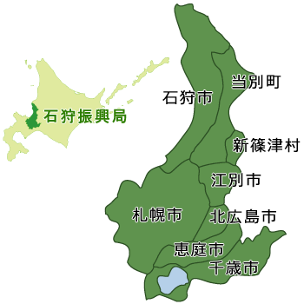
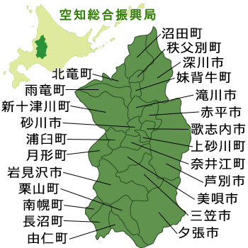
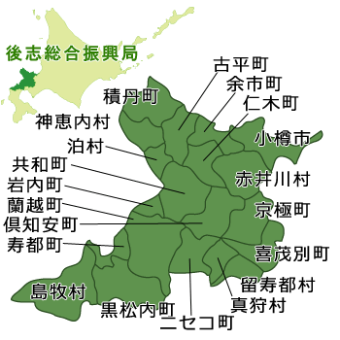
２. 北海道の人口減少はどこまで進むか？
石狩振興局管内
（6市1町1村）うち
札幌市、石狩市、江別市、当別町
空知総合振興局管内
（10市14町）うち
美唄市、砂川市、滝川市
後志総合振興局管内
（１市１３町６村） うち
小樽市、倶知安町、岩内町

Slide 14
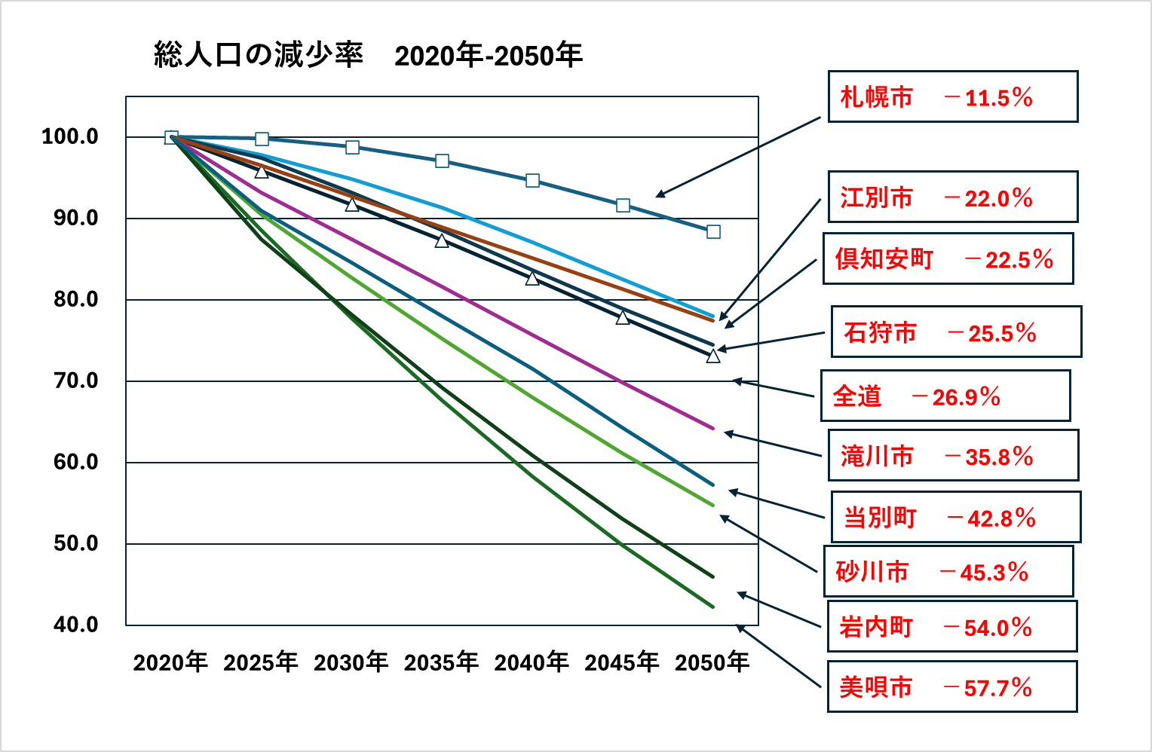
注：2020年の総人口を100とした場合の人口規模の推移
資料：『日本の地域別将来推計人口（令和５（2023）年推計）』（国立社会保障・人口問題 研究所 2023）

Slide 15
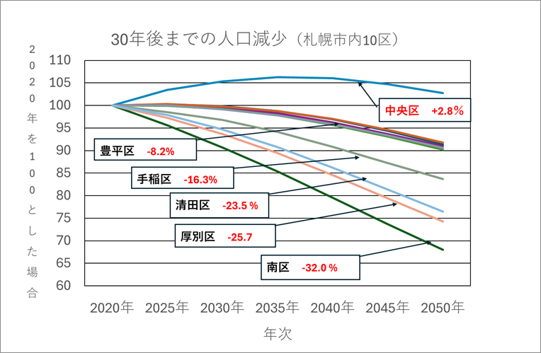
注：2020年の総人口を100とした場合の人口規模の推移
資料：『日本の地域別将来推計人口（令和５（2023）年推計）』（国立社会保障・人口問題 研究所 2023）

Slide 16
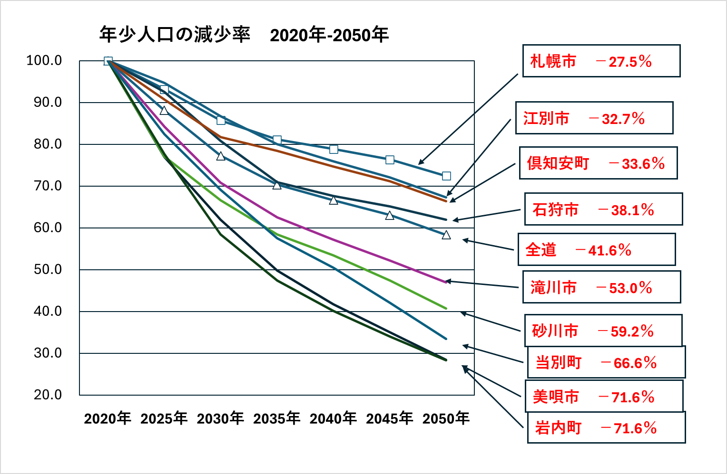
注：2020年の年少人口（0－14歳）を100とした場合の人口規模の推移
資料：『日本の地域別将来推計人口（令和５（2023）年推計）』（国立社会保障・人口問題 研究所 2023）

Slide 17
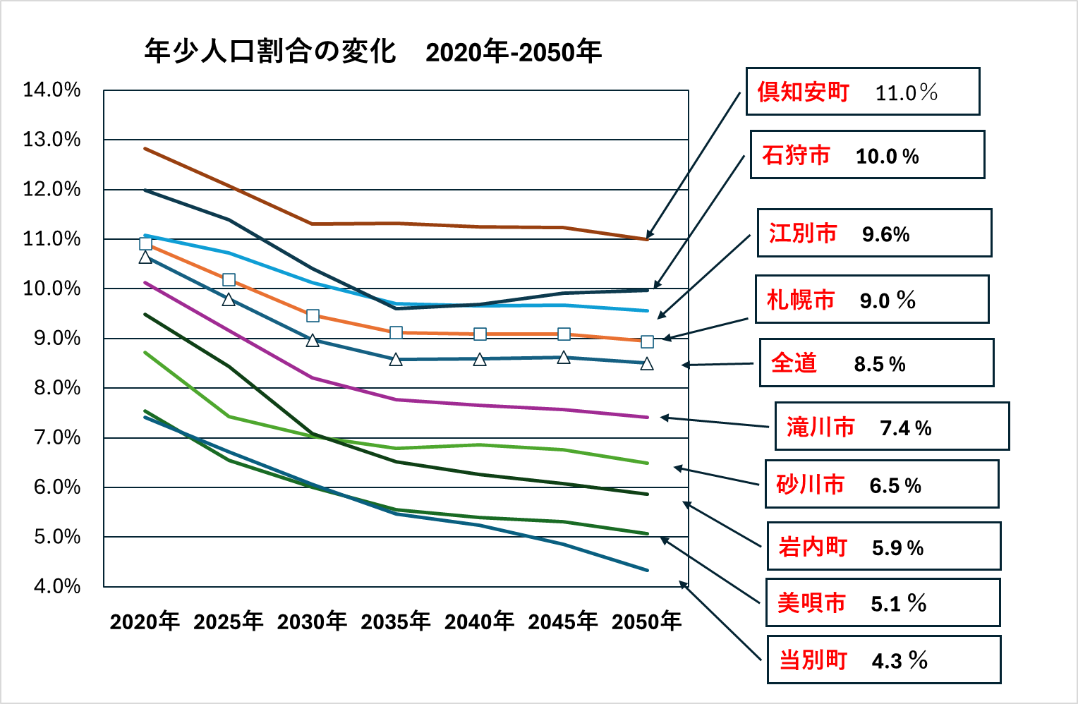
注：年少人口（0－14歳）が総人口に占める割合の変化
資料：『日本の地域別将来推計人口（令和５（2023）年推計）』（国立社会保障・人口問題 研究所 2023）
注：年少人口（0－14歳）が総人口に占める割合の変化
資料：『日本の地域別将来推計人口（令和５（2023）年推計）』（国立社会保障・人口問題 研究所 2023）

Slide 18
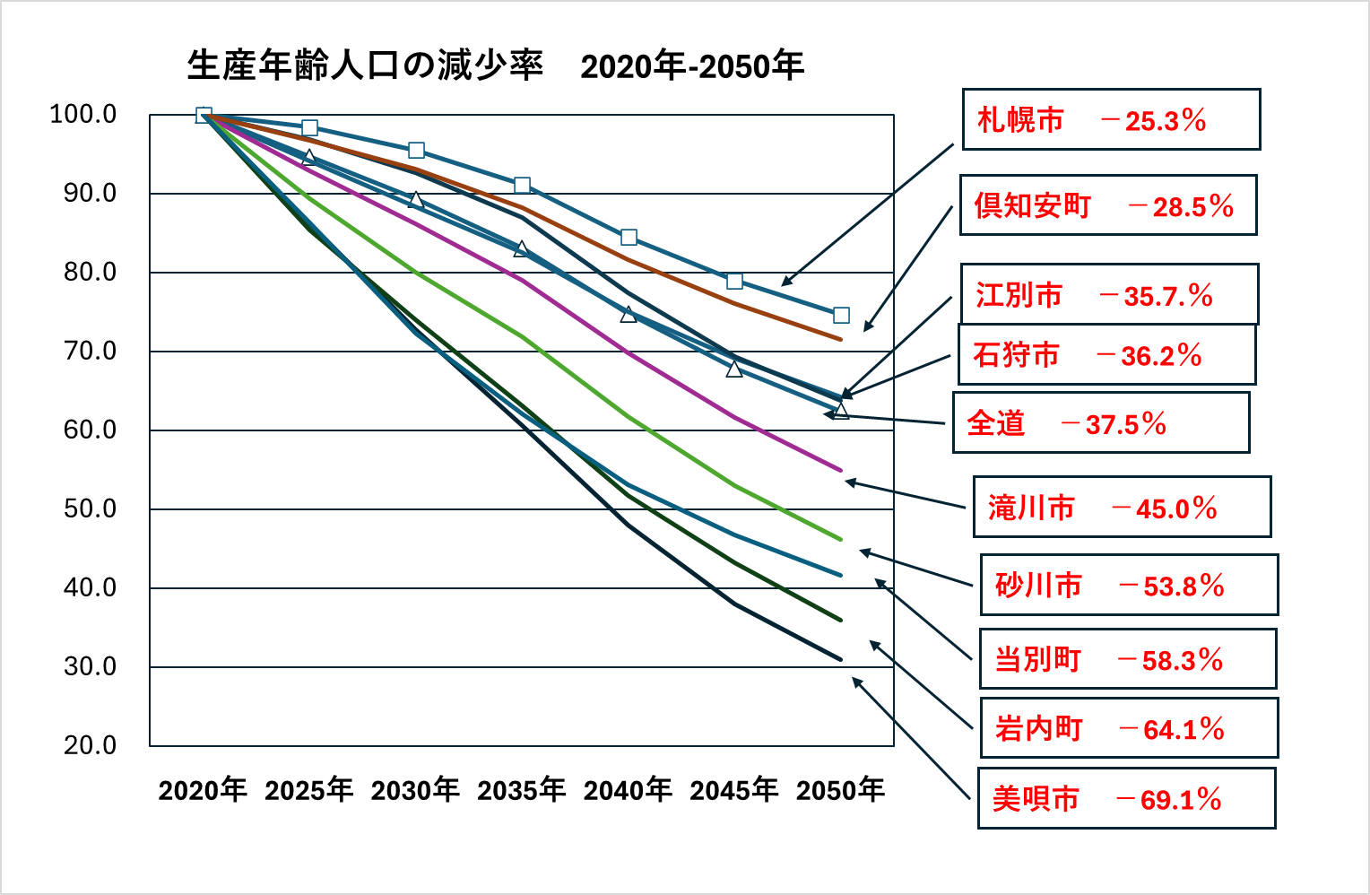
注：2020年生産年齢人口（１５－６４歳）を100とした場合の人口規模の推移
資料：『日本の地域別将来推計人口（令和５（2023）年推計）』（国立社会保障・人口問題 研究所 2023）

Slide 19
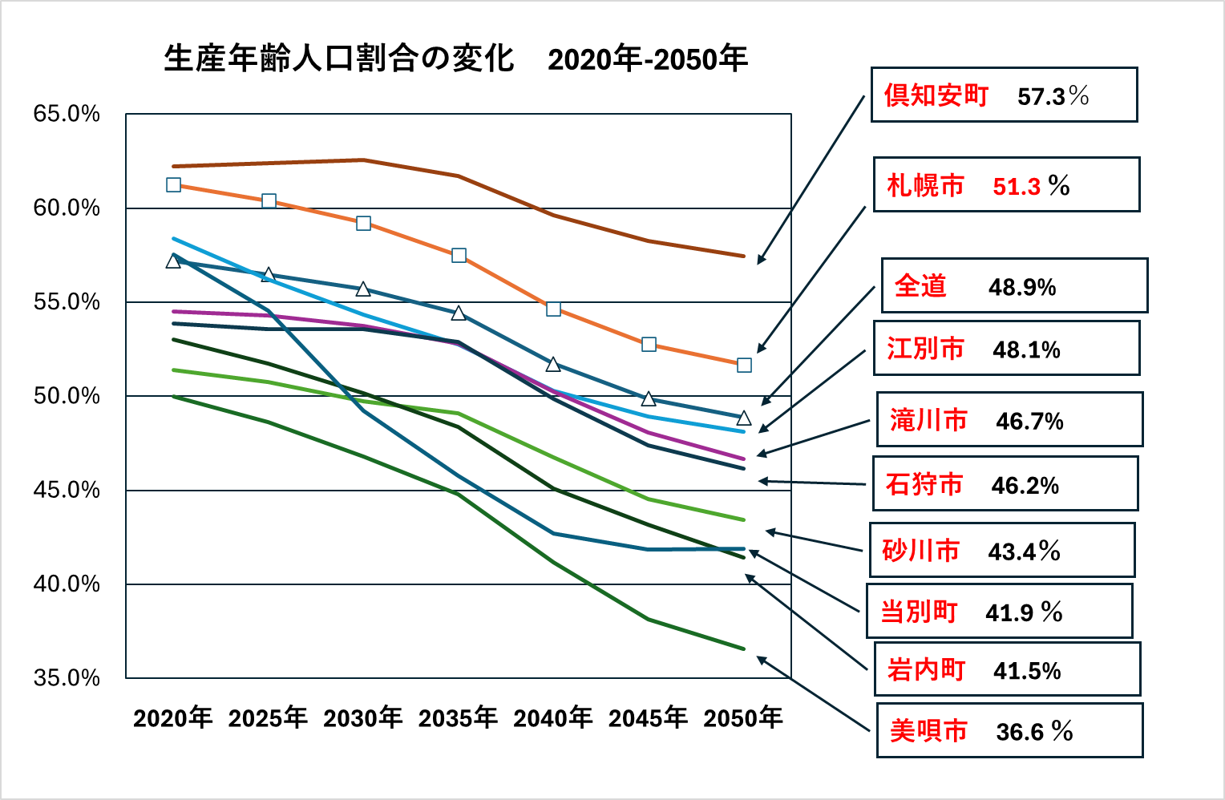
注：生産年齢人口（15－64歳）が総人口に占める割合の変化
資料：『日本の地域別将来推計人口（令和５（2023）年推計）』（国立社会保障・人口問題 研究所 2023）

Slide 20
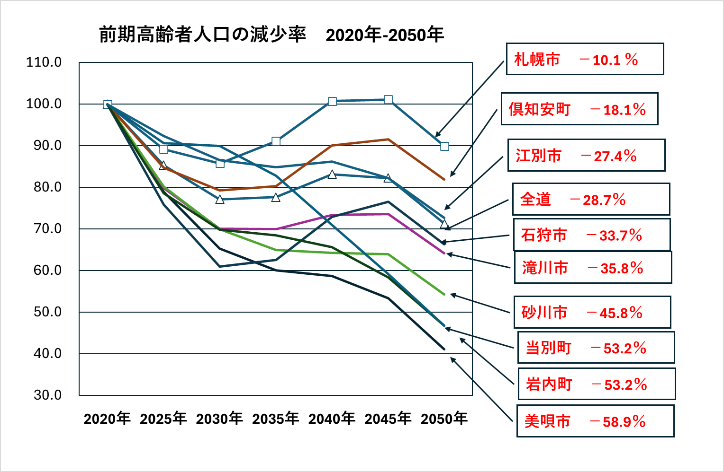
注：2020年前期高齢者人口（65－7４歳）を100とした場合の人口規模の推移
資料：『日本の地域別将来推計人口（令和５（2023）年推計）』（国立社会保障・人口問題 研究所 2023）

Slide 21
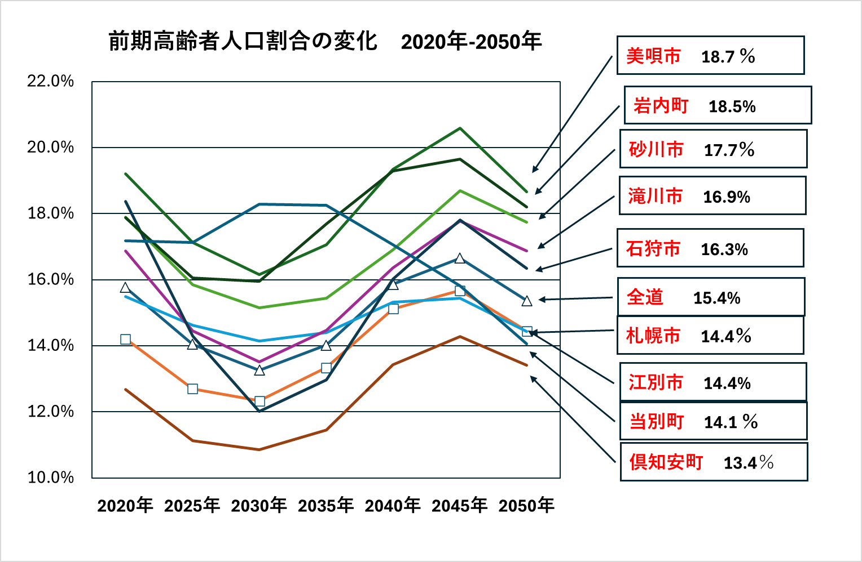
注：前期高齢者人口（65－74歳）が総人口に占める割合の変化
資料：『日本の地域別将来推計人口（令和５（2023）年推計）』（国立社会保障・人口問題 研究所 2023）

Slide 22
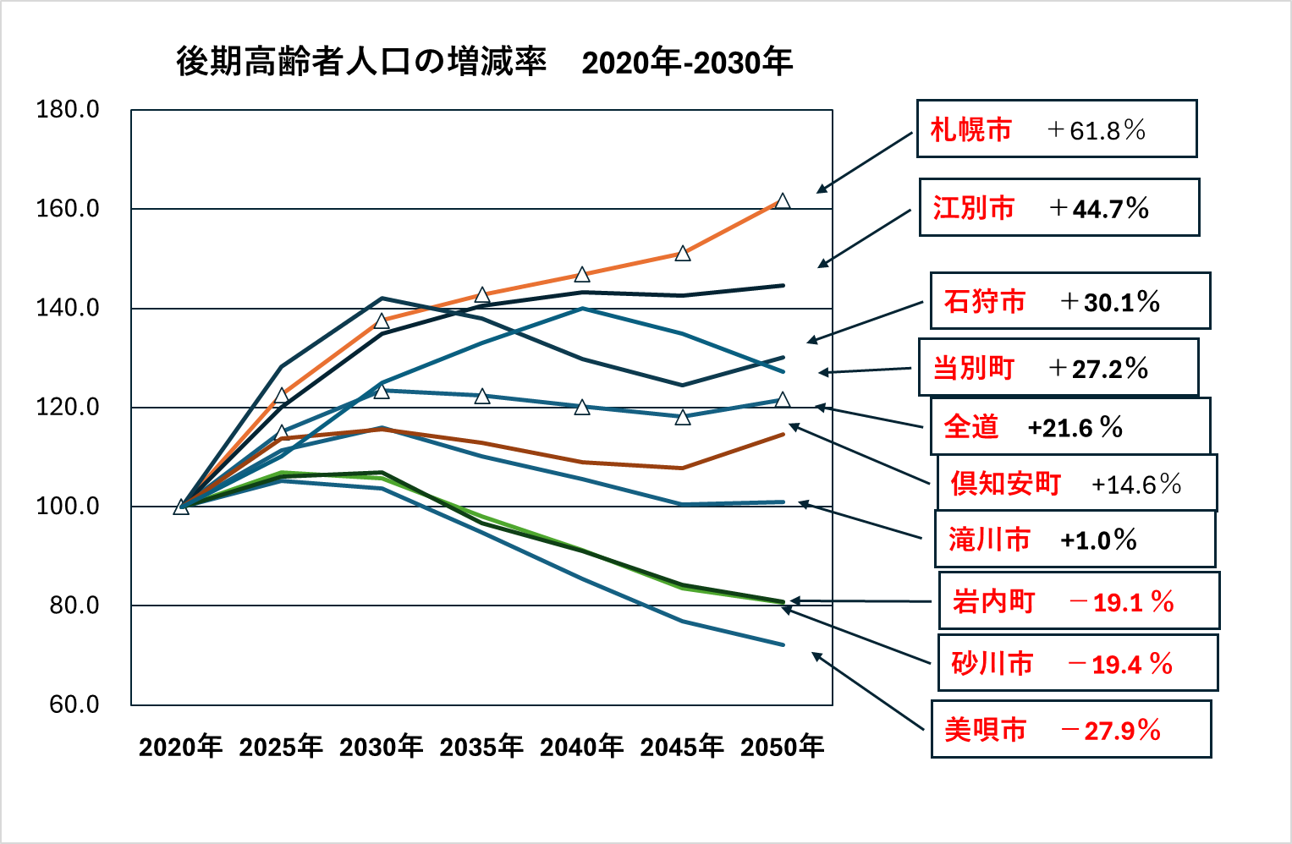
注：2020年後期高齢者人口（75歳以上）を100とした場合の人口規模の推移
資料：『日本の地域別将来推計人口（令和５（2023）年推計）』（国立社会保障・人口問題 研究所 2023）

Slide 23
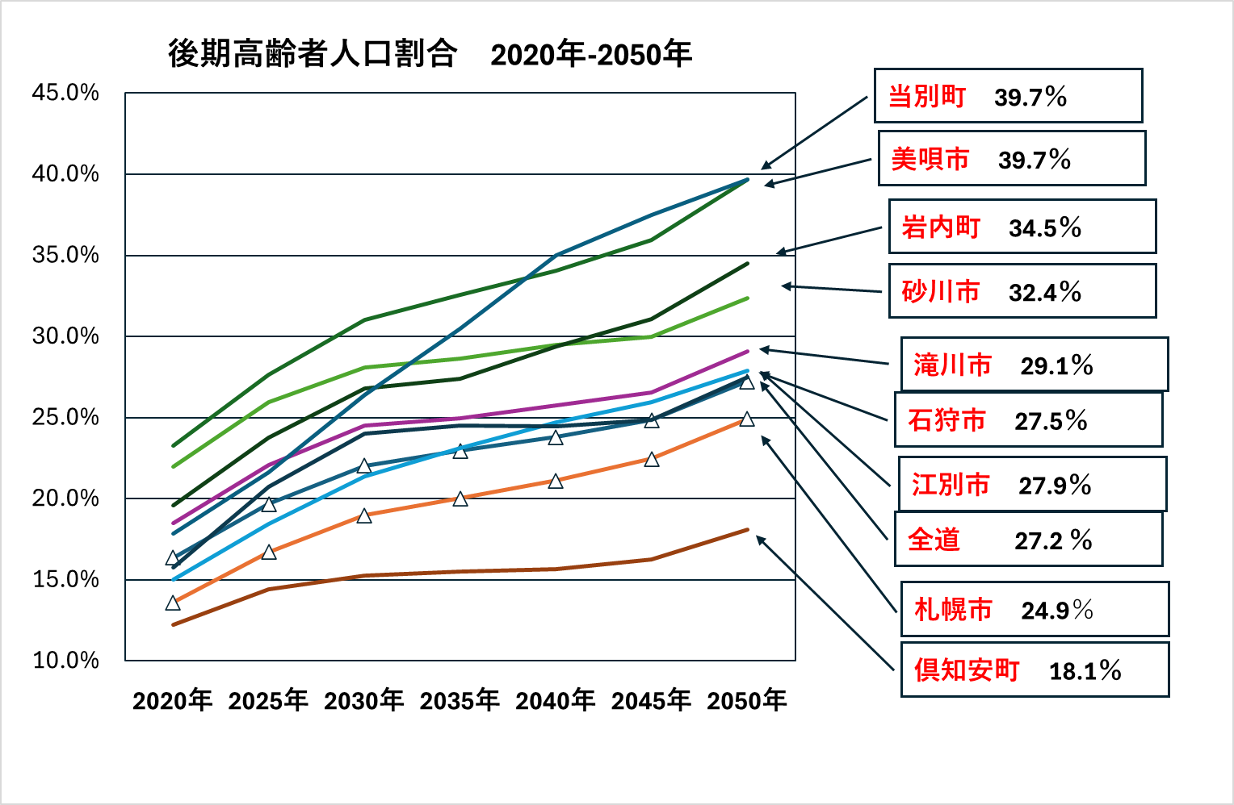
注：後期高齢者人口（75歳以上）が総人口に占める割合の変化
資料：『日本の地域別将来推計人口（令和５（2023）年推計）』（国立社会保障・人口問題 研究所 2023）

Slide 24
まとめ：今後30年の人口変動 その１
総人口：札幌市－11.5％～美唄市－57.7％。現在の住民の10人のうち１人から5人以上がいなくなる。人口規模の縮減・人口密度の低下。札幌市内10区のように地域・地区ごとの格差も拡大する。
年少人口（0‐14歳）：札幌市－27.５％～美唄市・岩内町‐71.6％。現在の子ども10人のうち3人から7人がいなくなる。子どもの割合も倶知安町11.0%~当別町4.3％まで縮減。大部分の市町村が10％以下。
生産年齢人口（15－64歳）：札幌市－25.3％～美唄市－69.1％。現在の現役世代10人のうち3人から7人弱がいなくなる。割合も倶知安町57.9 %~美唄市36.3％まで低下。従属人口指数＝［（年少人口＋老年人口）÷生産年齢人口］☓100なので、50％未満の自治体では100を超え、 1人で1人を支える「肩車型」から、1人で複数を支える「重量挙げ型」となる（美唄市＝175）

Slide 25
まとめ：今後30年の人口動向 その２
前期高齢者人口（64歳ー75歳）：札幌市－10.1％～美唄市－58.9％。団塊世代・団塊ジュニア世代の影響で減少⇒増加⇒減少する地域とほぼ一貫して減少が続く地域があるが、比較的健康で就業可能な前期高齢者は現在より少なくなる。割合は減少率とほぼ逆順、倶知安町の13.4％～美唄市の18.7％現在よりやや高くなる。
後期高齢者人口（75歳以上）：札幌市＋61.8％～滝川市＋1.0%と増加する地域と、岩内町－19.1％~美唄市－27.9％と減少してゆく地域がある。割合は2020年の10％~25％から、2050年の倶知安町18.1％（高齢化率31.5 %）から当別町の39.7％（高齢化率53.8％）にシフトする。

Slide 26
まとめ：今後30年の人口動向 その３
後期高齢者人口（75歳以上）の続き：住民の10人のうち2人から4人が後期高齢者となり、美唄市、砂川市、岩内町、当別町では高齢化率が50％を超え、住民の半分以上が高齢者となる（限界自治体化する）
＊限界集落・限界自治体：大野晃（旭川大学経済学部経営経済学科教授。高知大学名誉教授）が1980年代の終わり頃から提唱した概念：「65歳以上の高齢者が集落人口の半数を超え，冠婚葬祭をはじめ田役，道役などの社会的共同生活の維持が困難な状態に置かれている集落」。限界集落・限界自治体は遠からず消滅に向かう。 （大野 晃、2008）

Slide 27
限界集落・限界自治体の人口学
2050年の当別町の場合
高齢化率53.8％＝65歳以上の老年人口が総人口に占める割合。35年間で総人口の53.8％が消滅する。 53.8 ％÷35年＝-1.537％・CDR=15.37‰
年少人口割合4.3％＝15歳未満の年少者が15年で4.3％が生まれる。 4.3％ ÷15年＝＋０.287％・CBR＝2.87‰。
人口減少率＝ CBRーCDR＝ー15.37‰ ＋2.87‰＝－12. 5 ‰＝－1.2５％・年≒推計結果の2020－2050年までの減少率‐42.8％÷30＝－1.42％・年にほぼ等しい.
★年率1％を超える人口減少率＝人口爆縮（population implosion）的状況（原2023）。すでに年齢構造自体が人口減少を規定している。

Slide 28
3.人口減少、北海道の未来は?

Slide 29
人口減少・少子高齢化にともなう問題
総人口の減少：空き家、空き地、遊休施設、無人地区の増加。風景・自然環境の荒廃、生活基盤（道路・上下水道・ガス・電気・交通・物流など）の劣化・崩壊。
年少人口の減少：保育園・幼稚園・小学校・高校・児童公園・図書館などの施設の統廃合・廃止。健康・医療・教育サービスの維持が困難になる⇒就職・進学期と家族形成期の人口流出が続く。
生産年齢人口の減少・高齢者の相対的増加：65歳以上（退職者が5割に近づく）。生産年齢人口も4割近くまで減少→税収・消費需要の低迷。
自治体の社会保障サービス：財政的・人的にも困難になる。

Slide 30
地域の存続・機能の再検討
必ずしも現在の地域自治体の存続を前提とする必要はない。他の自治体との連携、統合、段階的解消など多様な選択肢があるはず。
地域の存続・機能について住民の合意形成が必要。
近隣地域・上位自治体・国・民間との連携・役割分担⇒地域の機能を集約化し、広域ネットワークの一部へ。
過去の計画（都市計画、上下水道計画、学校教育、道路整備など）の全面的見直し（事業仕分けではなく、体系的、戦略的に、広域レベルでの再編）。
残された社会資本や人的資本を、キーとなる地域に集中し、生活基盤やライフラインの維持に努める。
地域によっては新規開発→再集住化も可。次世代の住民（U・Iターン）を招き、積極的に支援・育成する。

Slide 31
具体的提案
役所や民生委員などを通じ、各世帯の将来計画・意向調査を行う（将来の世帯の変化、就業・退職・居住の見通し、施設へ移動、持ち家の処分など）。
調査結果を踏まえ、当該自治体の存続・他の自治体との連携、統合、段階的解消などの将来計画を立案する。
人口移動（転入出希望）の速やかな実現を最優先とする
機能別広域連携自治体への移行：現在の自治体（またはより小さな地域）は自治・行政単位ではなく、地域（地理的）単位とし、各地域単位を機能別に広域連携させた自治体を発足させ、財源を共有するとともに、その機能別広域連携自治体に国や都道府県が財政支援する。例：医療・健康・福祉・交通など。

Slide 32
おわりに 人口減少の未来？
2020年現在65歳から70歳の人は30年後の2050年には95歳から100歳になる。
北海道のみならず、今後30年の人口減少の課題は、これらの高齢者がいかに余生を全うするか＝終活問題なのだと思う。
可能な限り負荷を減らすが地域活性化のポイント。
子どもを増やすことに比べれば、それほど難しい問題ではないのでは？

Slide 33
参考文献
大野 晃、2008、『限界集落と地域再生』 北海道新聞社
人口戦略会議（2024）【人口戦略会議・公表資料】『地方自治体「持続可能性」分析レポート』『全国1729自治体の持続可能性分析結果リスト』（Excel版）人口戦略会議 2024年4月24日 https://www.hit-north.or.jp/information/2024/04/24/2171/
国立社会保障・人口問題 研究所 （2023 ）『日本の地域別将来推計人口（令和５（2023）年推計）』https://www.ipss.go.jp/pp-shicyoson/j/shicyoson23/t-page.asp
日本経済新聞（2025）人口戦略会議が10月に新組織 三村氏「戦略展開はスタートライン」
2025年8月26日 17:30 https://www.nikkei.com/article/DGXZQOUA263QN0W5A820C2000000/
原俊彦ほか（2021）『特集：サピエンス減少－人類史の折り返し点』 雑誌『世界』2021年8月号
原俊彦（2023）岩波新書『サピエンス減少－縮減する未来の課題を探る』 2023年3月17日刊
北海道新聞（2024）「止められぬ若者流出 道内117市町村「消滅可能性」「国が一極集中是正を」」朝刊2024年4月24日
読売新聞（2025）人口減を議論する「未来を選択する会議」発足、韓国との共同研究も…「人口戦略会議」の実質的後継 2025/10/27(月)
ご清聴、ありがとうございました。
連絡先：原 俊彦（はら としひこ）
日本医療大学（特任教授）・札幌市立大学（名誉教授）
連絡先（自宅）：〒007-0834 札幌市東区北34条東19丁目3−7
電話 090-2077-6027
E-mail：t.hara@scu.ac.jp，http://toshi-hara.jp

